Slide 1
电力电子技术研讨课
组别：2
成员：于世龙 刘欣彤 田昕宇

Slide 2
第一题
以三相桥式电压型PWM逆变器为对象，研究其在不同调制度下，输出电压的频谱成分变化，依仿真波形分析其工作时序。
参数设置：三相桥式逆变电路，直流侧电压950V，调制波频率50Hz，开关频率25kHz，阻感负载R=10Ω，L=2mH

Slide 3
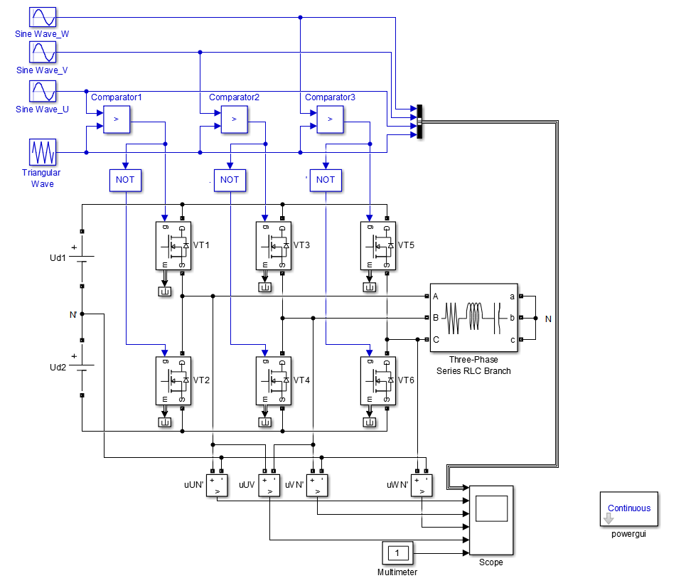
第一题
Simulink仿真电路：

Slide 4
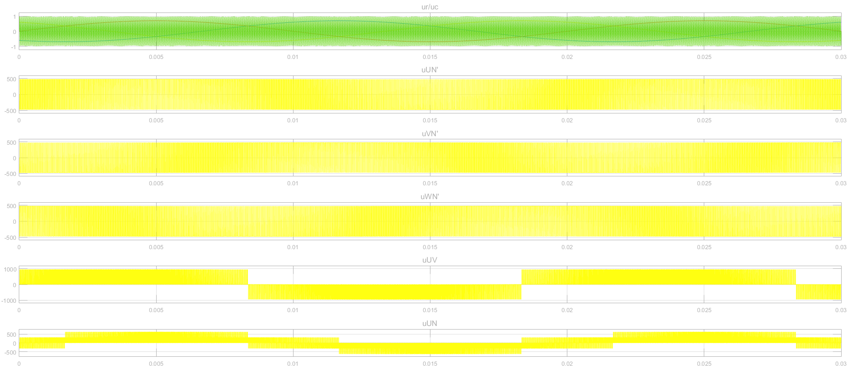
第一题—仿真结果
仿真波形：

Slide 5
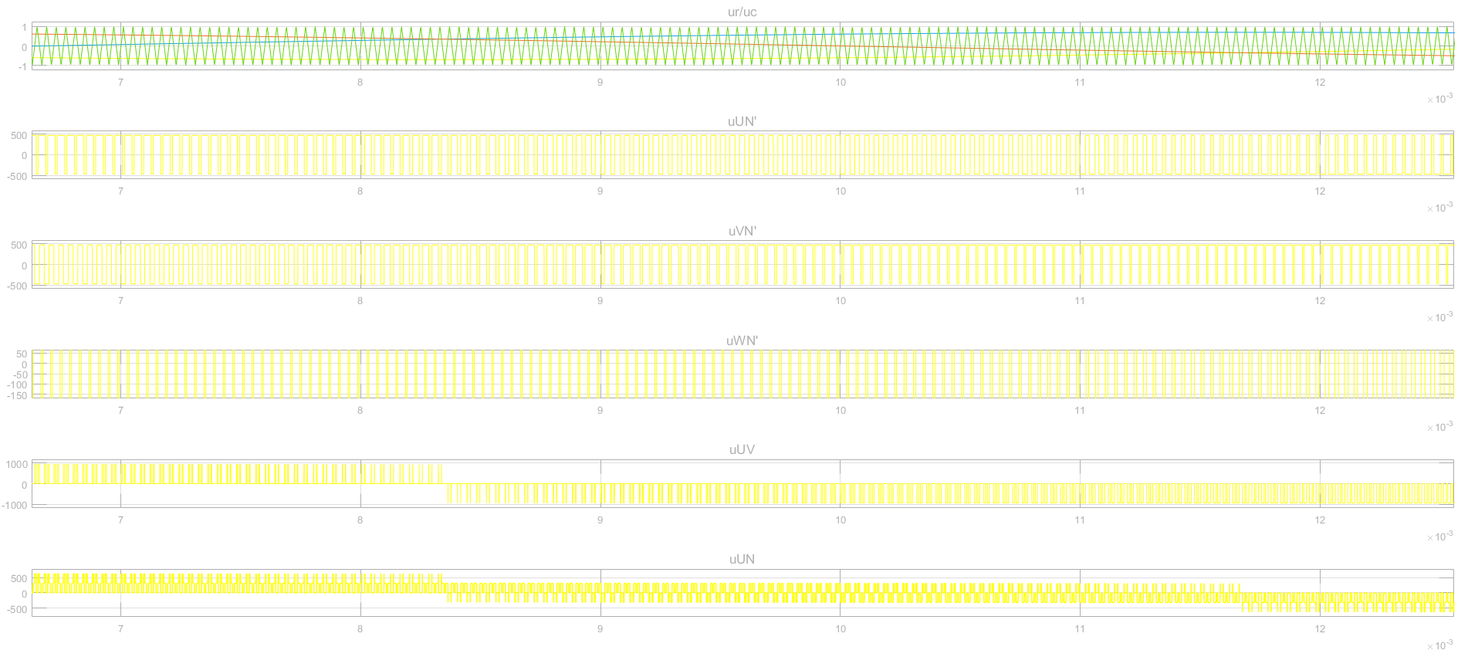
第一题—仿真结果
局部放大：

Slide 6
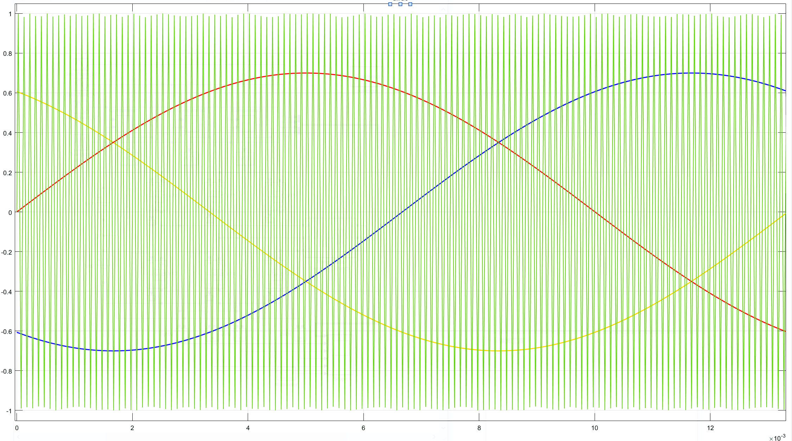
第一题—仿真结果
工作时序：
图中，红色曲线为U相电压波形，蓝色曲线为V相电压波形，黄色曲线为W相电压波形，绿色曲线为三角波载波曲线。

Slide 7
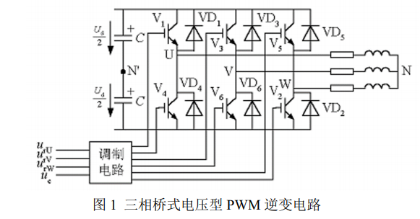
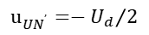
第一题—结果分析
时序分析：
三相桥式PWM逆变电路采用双极性控制方式。U、V和W三相的PWM控制通常共用一个三角波载波 ,三相的调制信号依次相差120°。
以U相为例，当 ＞ 时，给上桥臂V1导通信号，给下桥臂V4关断信号，则U相相对于直流电源假想中点N‘的输出电压 。当 < 时，给V4以导通信号，给V1以关断信号，则 。V1和V4的驱动信号始终是互补的。当给V1(V4)加导通信号时，可能是V1(V4)导通，也可能是二极管VD1 (VD4)续流导通，这要由阻感负载中电流的方向来决定，这和单相桥式PWM逆变电路在双极性控制时的情况相同。V相及W相的控制方式都和U相相同。
$${\text{u}}_{UN^{’}}=−{U_{d}}/2$$

Slide 8
第一题—结果分析
谐波分析：
α=1时

Slide 9
第一题—结果分析
谐波分析：
α=0.7时

Slide 10
第一题—结果分析
谐波分析：
α=0.5时

Slide 11
第一题—结果分析
谐波分析：
α=0.1时

Slide 12
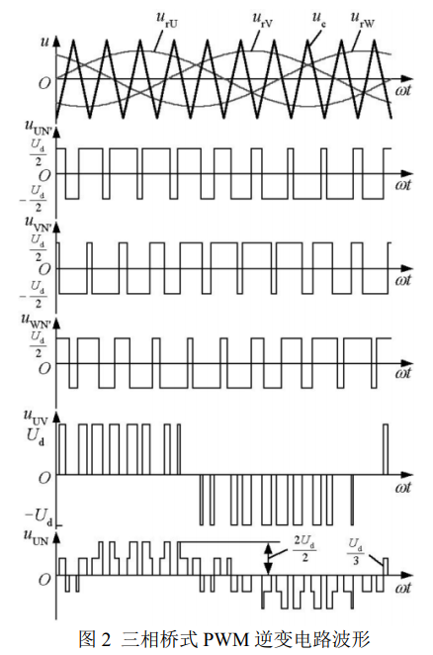
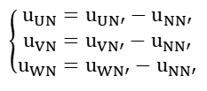
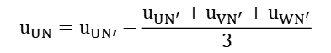
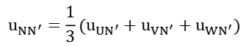
第一题—结果分析
谐波分析：
$$\left\{\begin{aligned}&u_{UN}=u_{UN′}−u_{NN′} \\ &u_{VN}=u_{VN′}−u_{NN′} \\ &u_{WN}=u_{WN′}−u_{NN′}\end{aligned}\right.$$
各式相加得：
$$u_{NN^{′}}=\frac{1}{3}\left(u_{UN^{′}}+u_{VN^{′}}+u_{WN^{′}}\right)−\frac{1}{3}(u_{UN}+u_{VN}+u_{WN})$$
设负载为三相对称负载，则$u_{UN}+u_{VN}+u_{WN}=0$，故可得
$$u_{NN^{′}}=\frac{1}{3}\left(u_{UN^{′}}+u_{VN^{′}}+u_{WN^{′}}\right)$$
$$u_{UN}=u_{UN′}−\frac{u_{UN^{′}}+u_{VN^{′}}+u_{WN^{′}}}{3}$$
则：

Slide 13
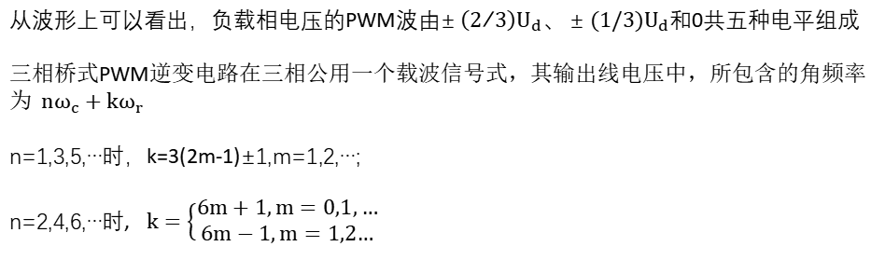
第一题—结果分析
谐波分析：
从波形上可以看出，负载相电压的PWM波由$±\left(2/3\right)U_{d}、±(1/3)U_{d}$和0共五种电平组成
三相桥式PWM逆变电路在三相公用一个载波信号式，其输出线电压中，所包含的角频率为 $nω_{c}+kω_{r}$
n=1,3,5,…时，k=3(2m-1)$±$1,m=1,2,…;
n=2,4,6,…时, $k=\left\{\begin{aligned}6m+1,m=0,1,… \\ 6m−1,m=1,2…\end{aligned}\right.$

Slide 14
第二题
以单相全桥结构PWM整流器为对象，直流侧采用恒压源，控制交流输出电流，使变流器工作于四个象限。可以改变输出电流与相角。
参数设置：单相全桥PWM整流电路,系统频率50Hz，开关频率20kHz,交流电源220V,交流侧电感4mH,直流侧恒压源520V，交流侧电流15A超前交流电源电压30°

Slide 15
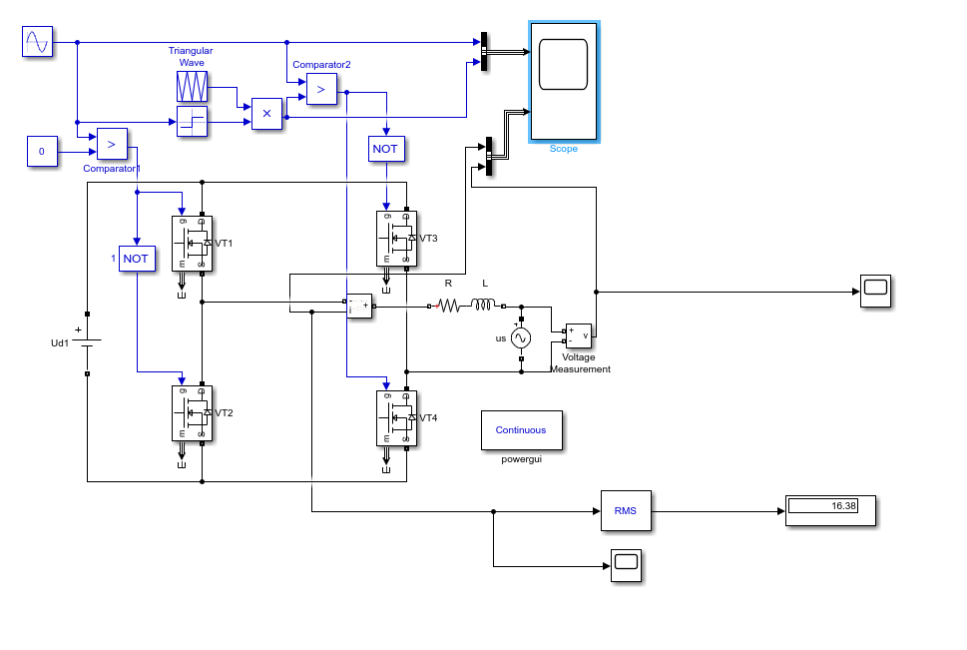
第二题
Simulink仿真电路：

Slide 16
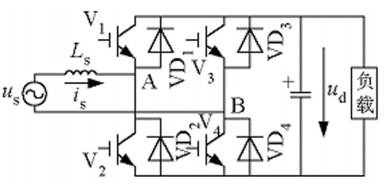
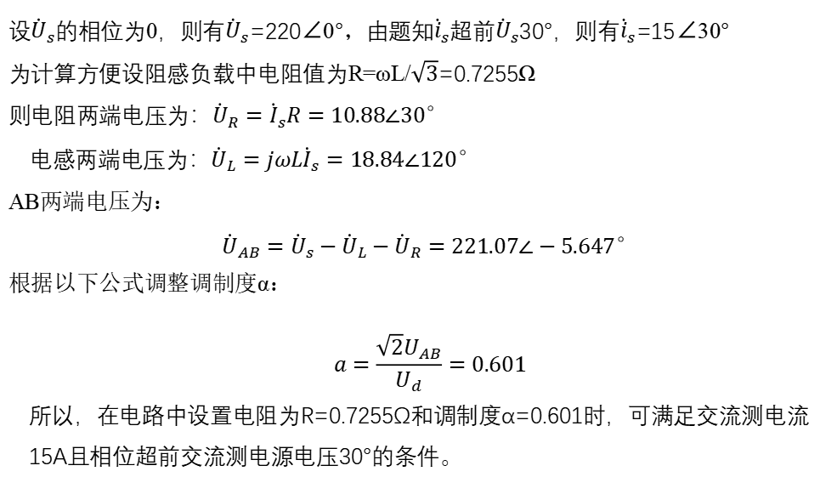
第二题—理论计算
设${\dot{U}}_{s}$的相位为0，则有${\dot{U}}_{s}$=220∠0°，由题知${\dot{i}}_{s}$超前${\dot{U}}_{s}$30°，则有${\dot{i}}_{s}$=15∠30°
为计算方便设阻感负载中电阻值为R=ωL/$\sqrt{3}$=0.7255Ω
则电阻两端电压为：${\dot{U}}_{R}={\dot{I}}_{s}R=10.88∠30°$
电感两端电压为：${\dot{U}}_{L}=jωL{\dot{I}}_{s}=18.84∠120°$
AB两端电压为：
$${\dot{U}}_{AB}={\dot{U}}_{s}−{\dot{U}}_{L}−{\dot{U}}_{R}=221.07∠−5.647°$$
根据以下公式调整调制度α：
$$a=\frac{\sqrt{2}U_{AB}}{U_{d}}=0.601$$
所以，在电路中设置电阻为R=0.7255Ω和调制度α=0.601时，可满足交流测电流15A且相位超前交流测电源电压30°的条件。

Slide 17
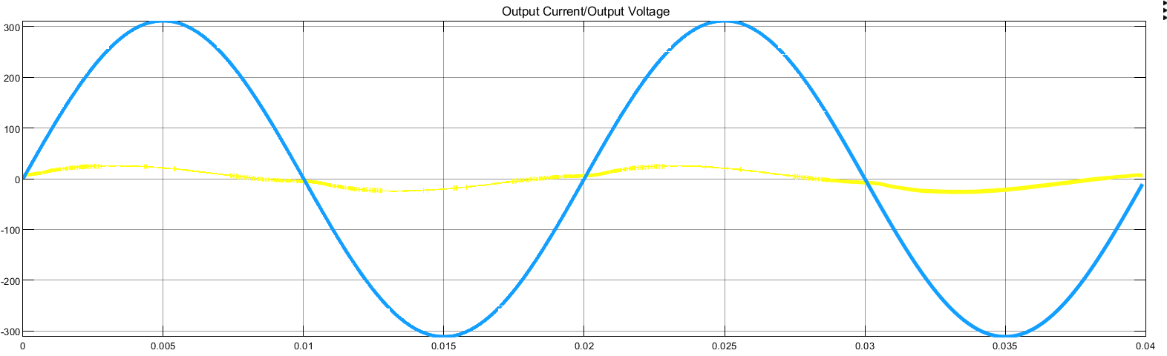
第二题—仿真
（1）交流侧电压和电流波形：

Slide 18
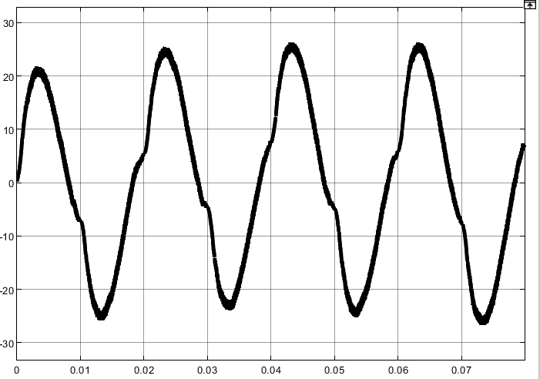
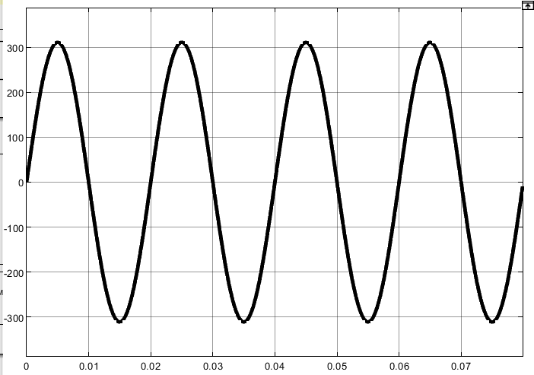
第二题—仿真
将交流侧电压和电流波形分开来看
交流侧电流
交流侧电压

Slide 19
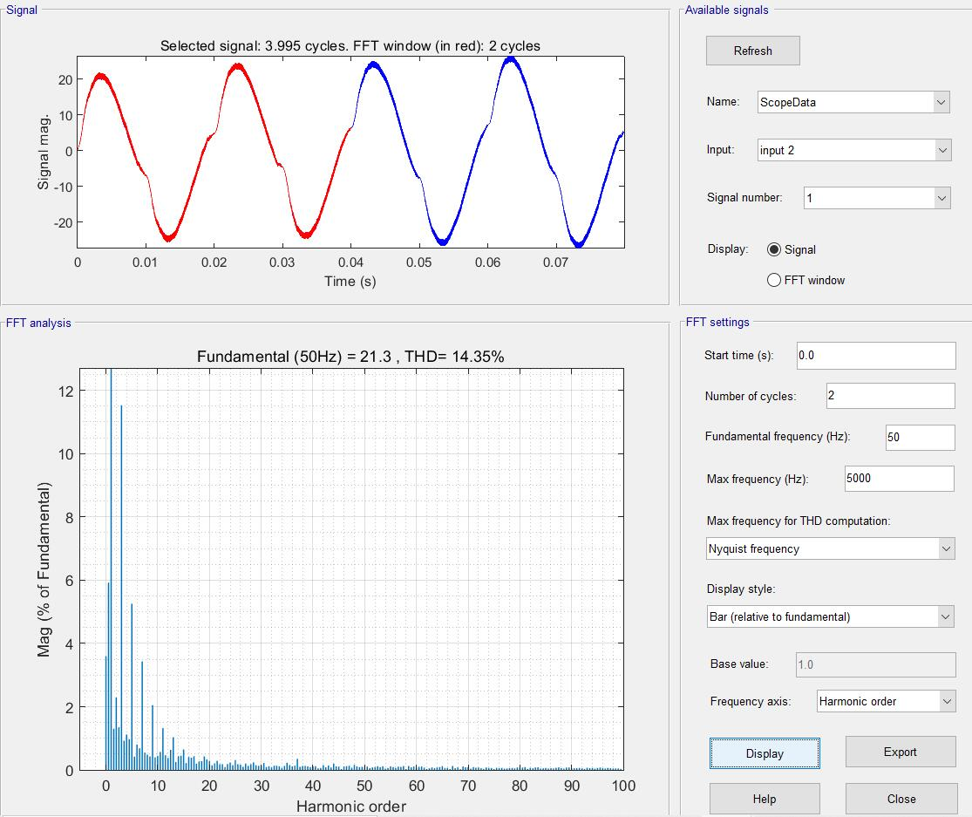
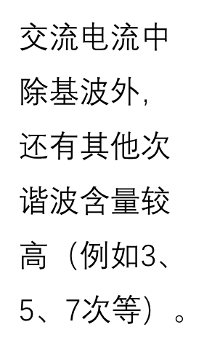
第二题—谐波分析
交流电流谐波分析

Slide 20
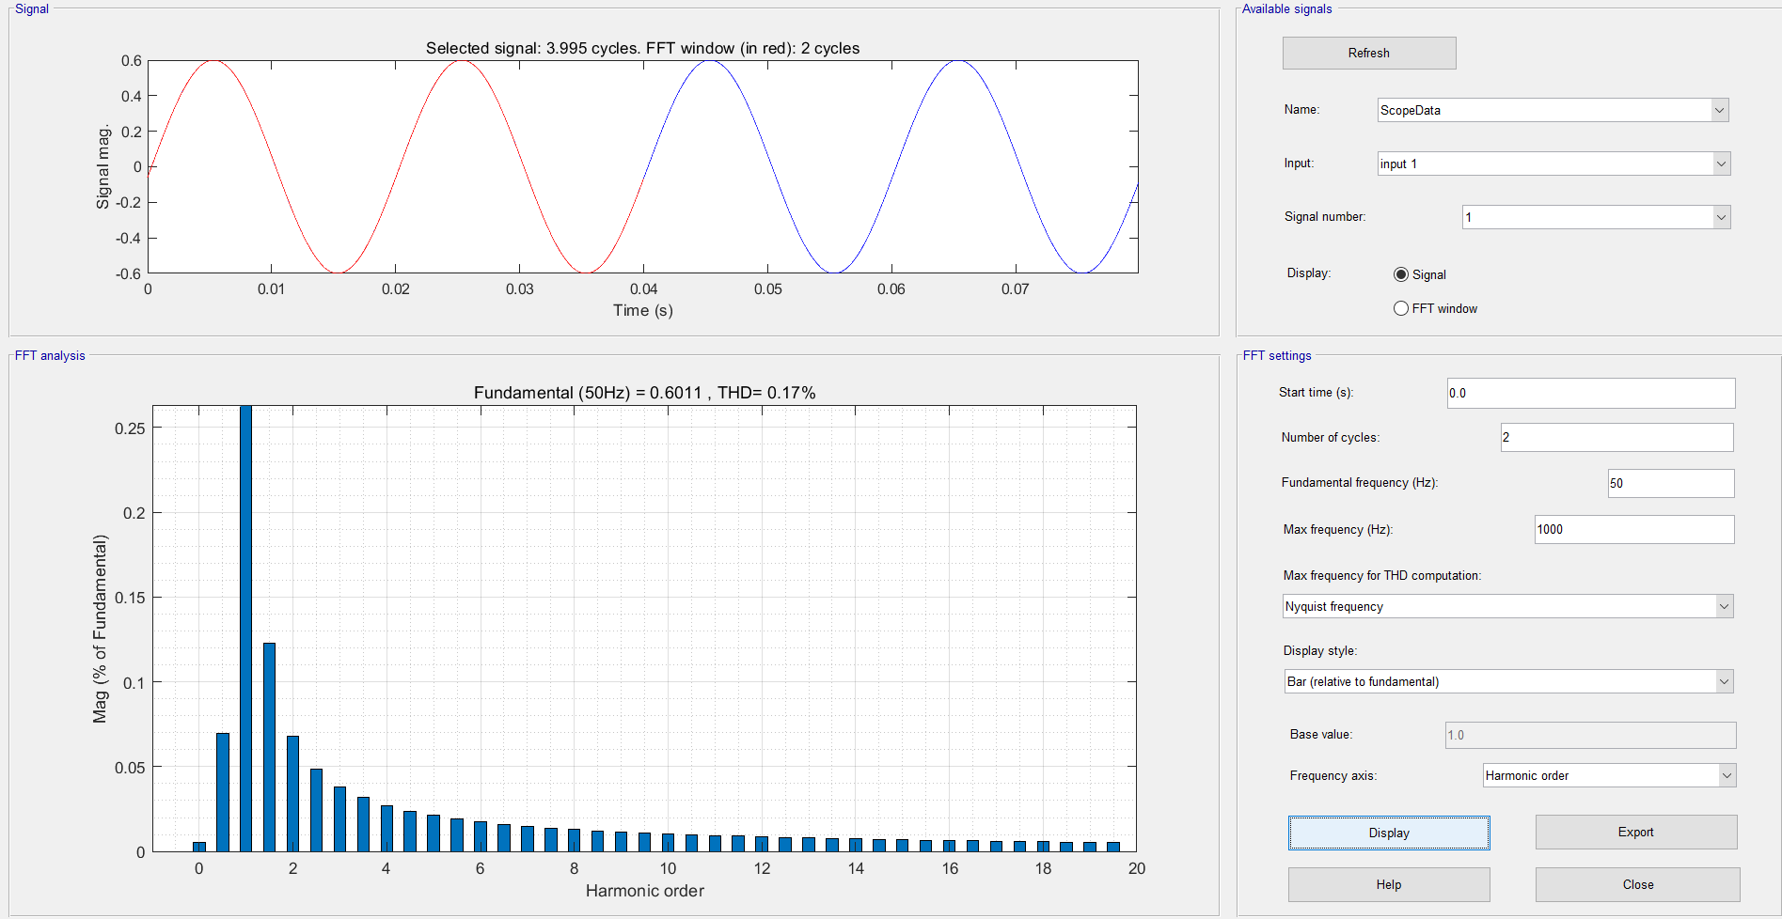
第二题—谐波分析
交流电压谐波分析
而交流电压中，其他此谐波含量都很小。

Slide 21
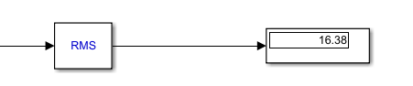
第二题—谐波分析
（2）交流侧电流平均值：
交流测单流平均值为16.38A，与理论值误差为9.2%。

Slide 22
汇报结束 感谢聆听

